Slide 1
Школа «IT» - 2 год
«Компьютерные технологии
для создания анимации»
Копылова Татьяна Владимировна,
методист МКУ КИМЦ

Slide 2
Анимация – это быстрая смена одного изображения другим, в результате которой создается впечатление движения изображения.
Для плавного воспроизведения анимации необходима скорость, или частота кадров. Как правило, не менее 12 кадров в секунду.

Slide 3
Способы создания анимации
Метод ключевых или опорных кадров (keyframing)
При использовании этого метода вручную создаются ключевые кадры, а система компьютерной анимации автоматически строит все недостающие кадры между ключевыми, изображая объекты на промежуточных стадиях их движения.
Метод автоматической анимации
При этом типе анимации рассчитываются текущие значения параметров анимации, основываясь на начальных значениях, заданных пользователем, и на математических выражениях, описывающих изменение параметров во времени.
Графические редакторы
Использование специальных программ для работы с изображениями для рисования одиночных кадров и компоновки их в необходимой последовательности.

Slide 4
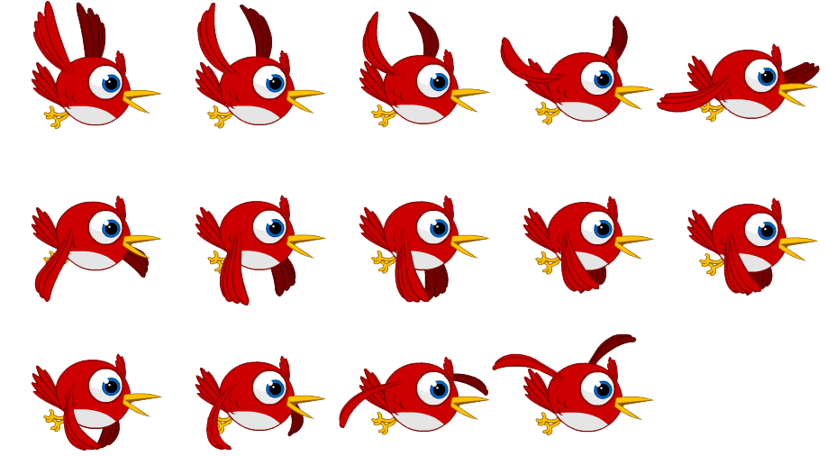
Создание анимации в GIMP
Для создания анимации требуется заранее подготовить несколько поэтапных рисунков или воспользоваться уже готовыми шаблонами, которые можно найти в сети Интернет

Slide 5
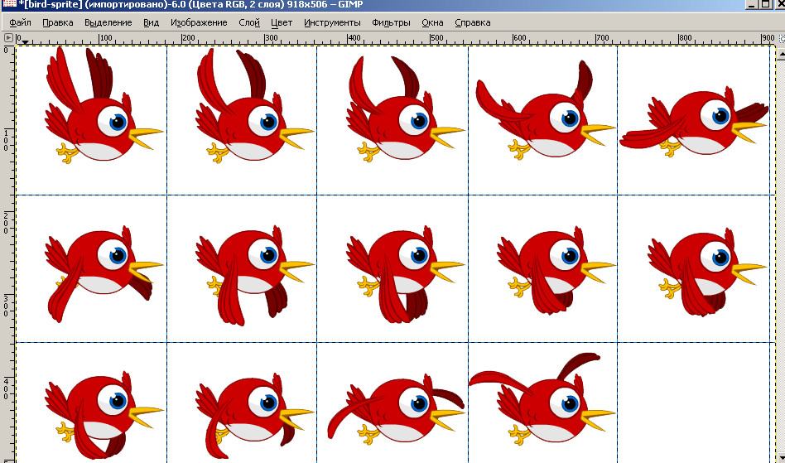
Этапы создания анимации из шаблона
Шаг 1:
Запускаем GIMP и открываем рисунок шаблона. (Файл – Открыть). Делаем разметку с помощью направляющих. Слева и сверху от изображения находится линейка, наведем на нее указатель мыши, нажмем левую клавишу и не отпуская будем двигать мышь в направлении к центру рисунка – на изображении появятся линии – направляющие.

Slide 6
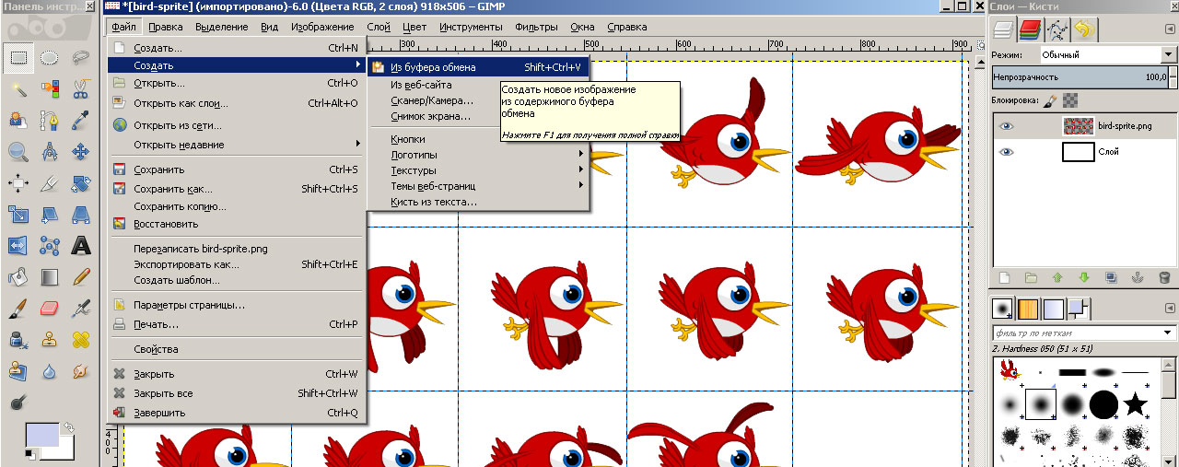
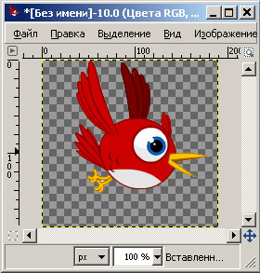
Этапы создания анимации из шаблона
Шаг 2:
Выделяем фрагмент шаблона (с помощью прямоугольного выделения), копируем (Правка – Копировать). Создаем новый файл (Файл – Создать – Из буфера обмена). Это будет файл, в котором мы будем создавать анимацию.

Slide 7
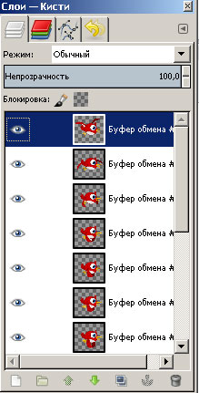
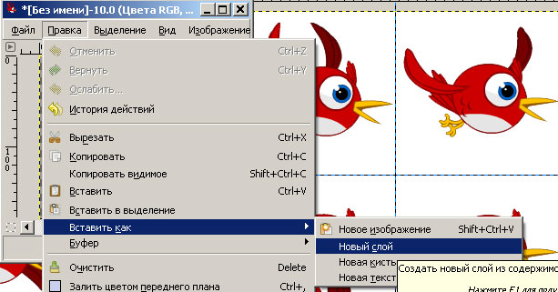
Этапы создания анимации из шаблона
Шаг 3:
Выделяем второй фрагмент шаблона, копируем и вставляем в окно с будущим анимированным изображением (Правка – Вставить как – Новый слой). Повторяем Шаг 3, до тех пор, пока все элементы шаблона не будут перенесены в одно окно.
Каждое вставленное изображение располагается на отдельном слое. Слои на панели слоев — это кадры анимации. Самый нижний слой соответствует первому кадру и т.д.

Slide 8
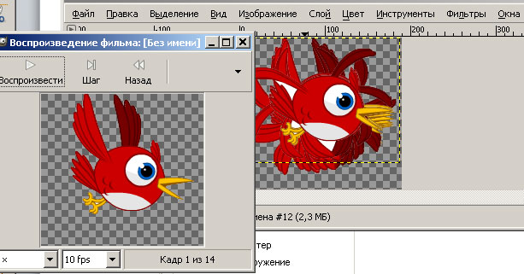
Этапы создания анимации из шаблона
Шаг 4:
Для просмотра анимации перейдем в меню Фильтры – Анимация - Воспроизведение.

Slide 9
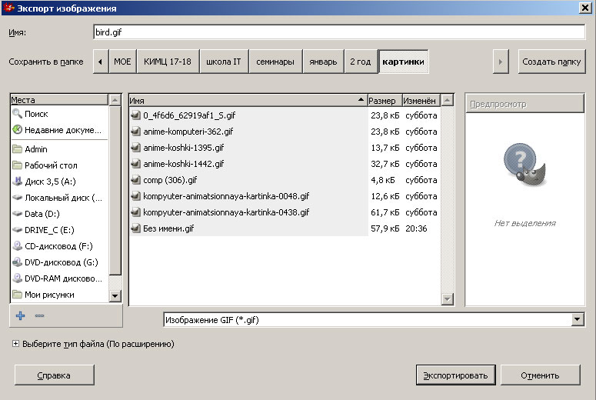
Этапы создания анимации из шаблона
Шаг 5:
Для сохранения работы переходим в меню Файл -Экспортировать как. Выбираем тип файла - *.gif. В строке «Имя» удаляем расширение (информацию после точки) и приписываем к имени файла GIF. Нажимаем кнопку «Экспортировать».

Slide 10
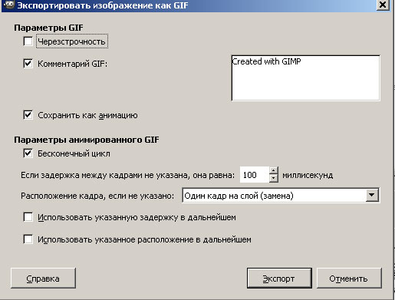
Этапы создания анимации из шаблона
Шаг 5:
В открывшемся диалоговом окне ставим галочки напротив пунктов «Сохранить как анимацию», «Бесконечный цикл». По умолчанию задержка между кадрами – 100 миллисекунд. В расположении кадра выбираем «Один кадр на слой», а затем нажимаем кнопку «Экспорт».

Slide 11
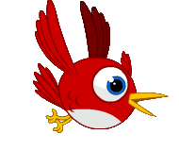
Этапы создания анимации из шаблона
Шаг 5:
Если слои имеют не одинаковый размер и выходят за границы рисунка, то при сохранении может появиться сообщение:
Нажимаем кнопку «Обрезать».

Slide 12
Этапы создания анимации c покадровой отрисовкой
Шаг 1:
Запускаем GIMP и открываем рисунок. (Файл – Открыть).
Шаг 2:
Создаем кадры для анимации, используя исходный рисунок.
Делаем копию слоя: Слой – Создать копию слоя. Или выделяем все, копируем и создаем новый файл (Файл – Создать – Из буфера обмена). В первом варианте все изменения делаем во вновь вставленном слое. Во втором – создаем новый рисунок в отдельном файле.

Slide 13
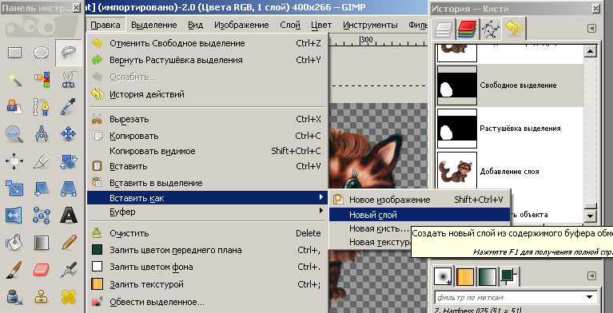
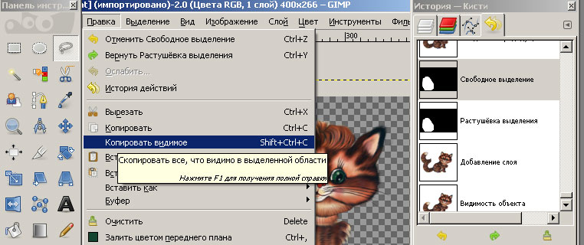
Этапы создания анимации c покадровой отрисовкой
Шаг 3:
Выделяем фрагмент рисунка (с помощью инструментов выделения), применяем растушевку, копируем (Правка – Копировать видимое). Создаем новый слой (Вставить как – Новый слой). Это будет слой, в котором мы будем изменять фрагмент рисунка с помощью инструментов трансформации.

Slide 14
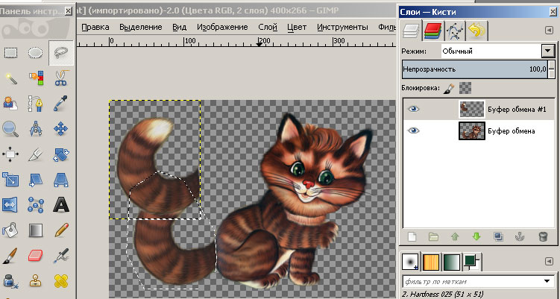
Этапы создания анимации c покадровой отрисовкой
Теперь у нас два слоя: само изображение и слой с «хвостом».

Slide 15
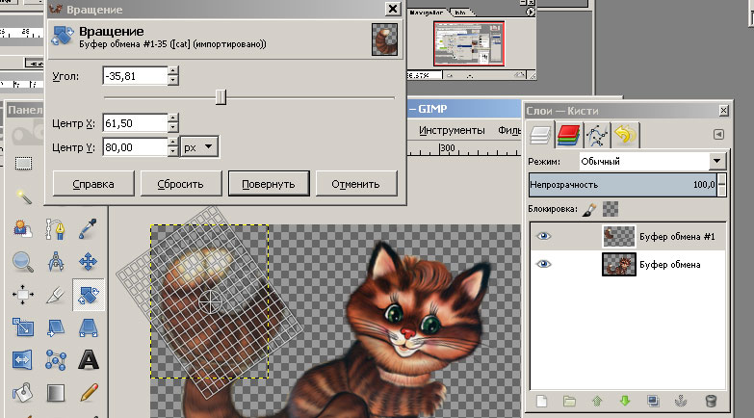
Этапы создания анимации c покадровой отрисовкой
Шаг 4:
Выделяем фрагмент рисунка (с помощью прямоугольного выделения), выбираем инструмент трансформации Вращение. Угол поворота можно задать в появившейся панели или повернуть произвольно, потянув за угловой маркер сетки. Используя инструменты трансформации: Масштаб, Наклон, Перспектива, придаем «хвосту» нужную форму.

Slide 16
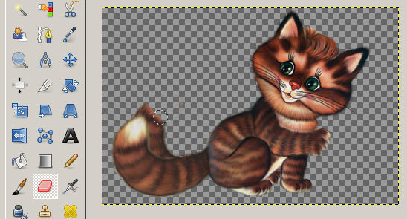
Этапы создания анимации c покадровой отрисовкой
Шаг 5:
Совмещаем «хвост» с рисунком первого слоя. Переходим на первый слой и удаляем «лишнее» с помощью ластика.

Slide 17
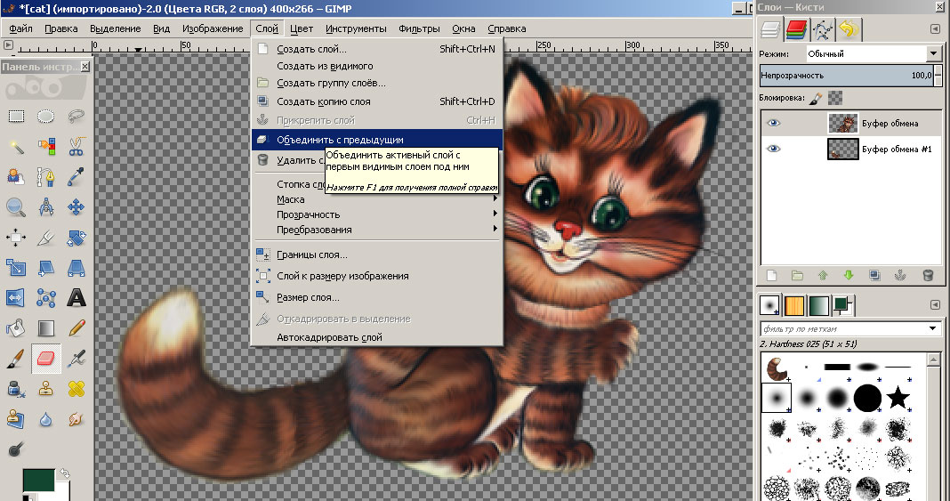
Этапы создания анимации c покадровой отрисовкой
Шаг 6:
Объединяем слои: Слой – Объединить с предыдущим. Шаги 3-6 повторяем для «головы».

Slide 18
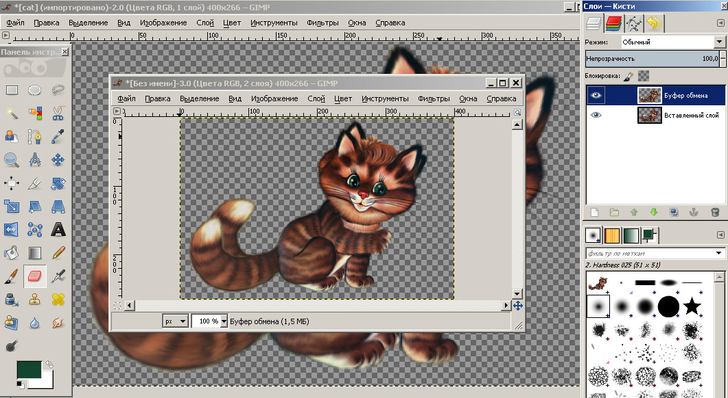
Этапы создания анимации c покадровой отрисовкой
Шаг 7:
Готовый рисунок копируем и вставляем в основной файл. У нас получилось два кадра. Если хотите, можно сделать еще несколько промежуточных кадров. Затем сохраняем как анимацию.

Slide 19
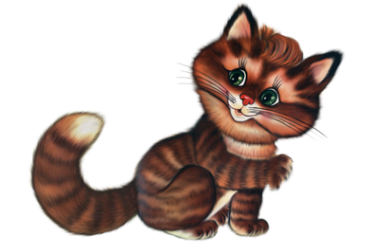
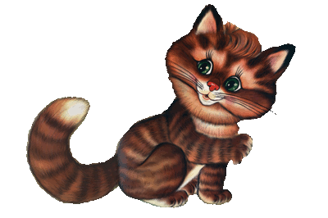

Slide 20
Создание анимации c помощью фильтров
Фильтры - Анимация – Плавный переход
Для его применения необходимо минимум три слоя. Движение будет выглядеть размытым.
Фильтры - Анимация – Волны
Фильтр работает с одним слоем. Эффект от применения будет напоминать водную поверхность, в которую бросили камень
Фильтры - Анимация - Вращающийся шар
Проецирует изображение (один слой) на вращающийся шар.
Фильтры - Анимация - Рябь
Работает с одним слоем, добавляя изображению эффекта ряби.
Применять эффекты можно как ко всему слою, так и к выделенному фрагменту.

Slide 21
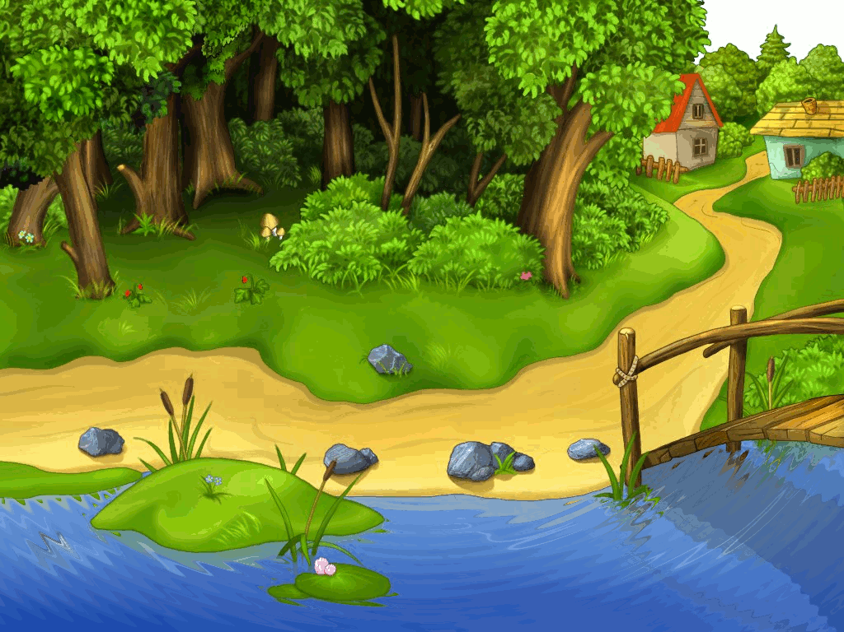
Волны

Slide 22
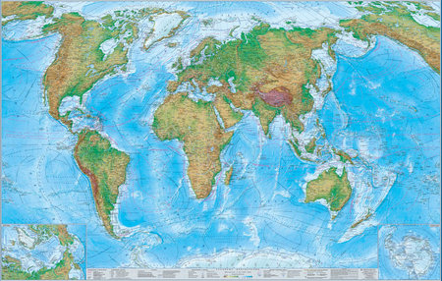
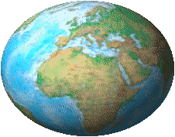
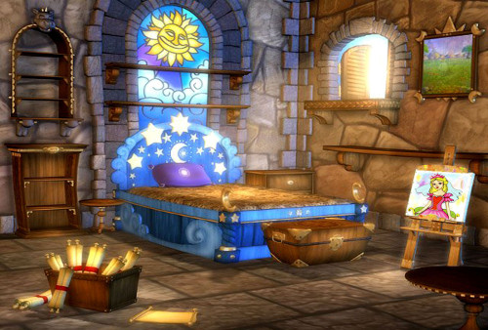
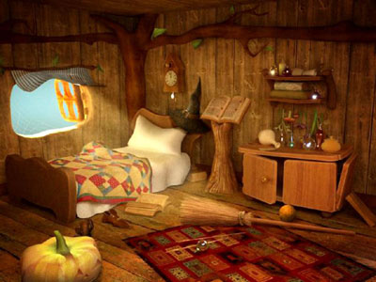
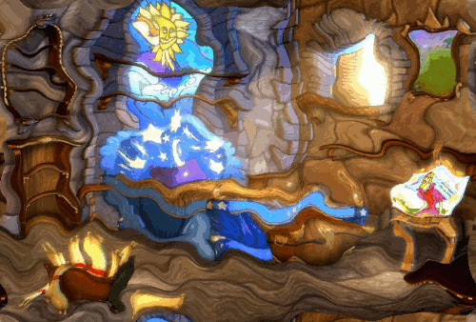
Вращающийся шар
Рябь

Slide 23
Домашнее задание
Создать анимированный GIF рисунок:
Требования:
В рисунке должно быть не менее 3-х анимированных элементов.
Готовую работу и исходный рисунок (или шаблон) выслать на адрес: tvkum@yandex.ru , указав в теме сообщения – Школа IT-2год
* тот, кто пришлет ДЗ до следующего семинара, получит дополнительно 1 балл.

Slide 24
Полезные ресурсы сети
Компьютерная анимация
https://studfiles.net/preview/6212989/
Простая анимация в GIMP
http://www.gimpart.org/animatsiya/prostaya-animatsiya-v-gimp
Алгоритм создания анимации в GIMP
https://www.intuit.ru/studies/courses/20282/1318/lecture/31047
Как сделать анимацию в GIMP
http://www.progimp.ru/articles/sposobyi_sozdaniya_animatsii_v_gimp/

